Slide 1

Formação AWS Cloud Foundations
Alexsandro Lechner
Arquiteto de Soluções AWS
linkedin.com/in/alexsandrolechner

Slide 2
Conteúdo Programático
Módulo 8: Gerenciamento e Governança na AWS
  AWS CloudWatch
  AWS CloudTrail
  AWS Cloudformation
  AWS Identity and Access Management (IAM)
  AWS Policies e Roles
  AWS Well-Architected Framework
  AWS CAF – Cloud Adoption Framework
Notes:
Sumarize aqui os conteúdos/assuntos que serão abordados durante o curso. Caso o seu curso tenha poucas vídeoaulas, no máximo 06, pode listá-las e então comente tecnicamente o conteúdo que será abordado. Caso o seu curso possua mais de 6 vídeoaulas, sugerimos agrupá-las em assuntos maiores para comentar especialmente neste slide.

Slide 3

Gerenciamento e Governança na AWS
AWS CloudTrail

Slide 4
AWS CloudTrail
AWS CloudTrail é um Serviço da AWS que ajuda você na auditoria operacional e de risco, a governança e a conformidade da sua conta da AWS.
Toda ação realizada por um usuário, função ou serviço serão registradas como eventos em CloudTrail.
Os eventos incluem ações realizadas no
Console AWS, Command Line Interface e APIs.

Slide 5
AWS CloudTrail
O AWS CloudTrail é parecido com o CloudWatch, vamos analisar:
Cloudwatch: gera analises, métricas e gráficos visuais.
CloudTrail: ajuda na auditoria, pois ele registra o
caminho, com ele conseguimos saber quem
acessou determinado recurso, quais alterações
foram feitas, dias e horários.

Slide 6
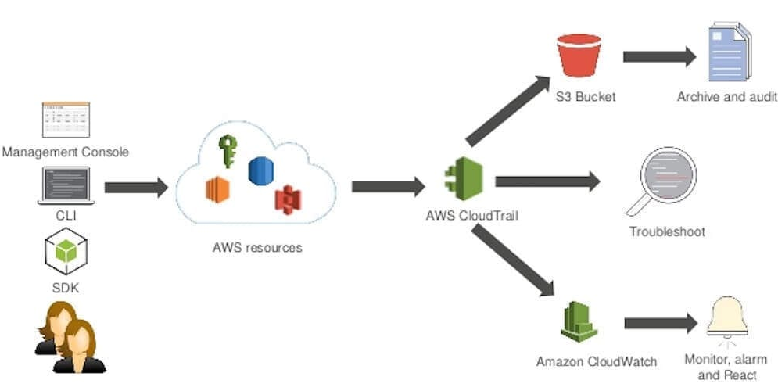
AWS CloudTrail

